Slide 1
История Казахстана 8 класс
4 –четверть
Раздел Казахстан в годы Великой Отечественной войны

Slide 2
Тема урока: Казахстан – арсенал фронта Исследовательский вопрос : Как был реализован лозунг «Все для фронта, все для Победы»?
Цели обучения:
8.4.2.2. доказывать, что экономика Казахстана была перестроена на военный лад

Slide 3
Задание по теме «Участие казахстанцев в сражениях Великой Отечественной войны»
О ком идет речь?
Во время ВОВ командовал батальоном, полком, дивизией…
Генерал-майор, командовал 316 стрелковой дивизией, сформированной в Алма-Ате…
Казахстанцы сражались не только на фронтах, но и в тылу врага…
500 казахстанцев стали Героями Советского Союза, среди которых 2 женщины…..
…видя как представители нации, воспитавшей таких гениев как Гете, Фейербах, Бах, Бетховен, обращаются с военнопленными…я не могу принять предложение…возглавить Туркестанский легион.

Slide 4
«В суровое время Советская страна и Красная армия не испытывали серьезной нехватки в продовольствии» газета «Правда» 12 мая 1942г. «Хорошо бьются на фронте казахи, хорошо работают для фронта их отцы, матери, жены в тылу. Казахстан могуче подпирает фронт всеми богатствами своей земли, всеми сокровищами своих гор» - газета «Правда» от 6 февраля 1943г.
«Все колоссальные запасы недр Казахстана поставлены на оборону Родины. Каждые 9 из 10 пуль, разящих гитлеровское зверье, отливаются из свинца, добытого в Казахстане. Больше половины танков и самоходных орудий одеты в броню, в которую вплавлен казахстанский молибден. Свыше 1/3 гильз для патронов и снарядов, аппаратуры для связи в действующей армии создано из сплавов казахстанской меди» -
К.И.Сатпаев, 1943г

Slide 5
Историческая правда требует сказать и о представителях тех народов, которые были насильственно депортированы в Казахстан, о ссыльных и трудармейцах. Как отметил Президент Республики Казахстан Н.А.Назарбаев , несмотря на тяжелейшие испытания, благодаря отзывчивости и радушию жителей Казахстана, традиционному гостеприимству казахского народа, они пустили здесь свои корни, обустроились и своим напряженным трудом внесли вклад в общую Победу.
Всего в годы войны в Казахстан было перемещено из прифронтовой зоны, упраздненных республик Кавказа, Поволжья, Дальнего Востока более 1 млн.100 тысяч граждан.

Slide 6
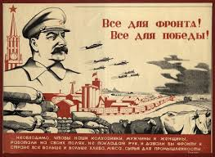
«Все для фронта! Все для Победы!» – лозунг Комунистической партии СССР, публично провозглашенный И.В.Сталиным 3 июля 1941г. по радио

Slide 7
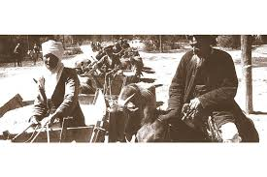
Государственный Комитет Обороны поставил следующие задачи перед перед руководителями Казахстана:
Перестроить экономику республики для эффективной организации обороны;
Военно-промышленный комплекс Южного Урала и другие регионы России обеспечить металлами и сплавами для производства оружия;
Организовать поставку нефтепродуктов для военной техники: танков, авиации, автомобилей;
Обеспечить армию и население промышленных центров России продовольствием и обмундированием

Slide 8
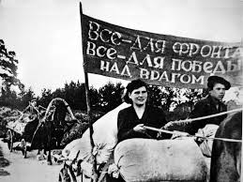
Работа с терминами
Арсенал –склад оружия и боеприпасов
Ресурсы – средства, запасы, возможности, источники чего-либо
Эвакуация – вывоз населения, предприятий, учреждений, имущества и др. из местности, находящейся под угрозой неприятельского нападения или стихийного бедствия

Slide 10
Рост значения Казахстана в годы войны Причины стратегического значения Казахстана
Огромная территория
Удаленность от фронта
Наличие инфраструктуры
Сельскохозяйственное производство
Наличие полезных ископаемых
Животноводческая база

Slide 11
Изучение нового материала https://youtu.be/1KZlf-CWItc
стал арсеналом фронта.

Slide 12
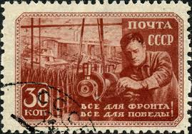
https://youtu.be/74eaVO9T8xc
В Казахстан прибыли и были введены в строй действующих 300 фабрик, заводов, мастерских, артелей и промкомбинатов, 22 научных учреждения и 31 высшее учебное заведение
Размещались они, как правило, на базе родственных предприятий. Строившийся Актюбинский ферросплавный завод получил оборудование Запорожского ферросплавного, в Караганде разместился завод горношахтного оборудования им. Л. И. Пархоменко.
Военный завод № 34 из Москвы, выпускавший авиационные радиаторы, был эвакуирован на Урал, в г. Троицк.

Slide 13
В 1941-1945гг. республика занимала ведущее место в СССР по производству свинца, меди, добыче полиметаллических и медных руд.
В Казахстане выплавлялось 35% общесоюзной меди, 85% свинца, 60% молибдена, 65% металлического висмута. Шахтеры Караганды за годы войны добыли 35 млн. тонн угля, на 39% выросла добыча нефти. Казахстан действительно стал арсеналом фронта.

Slide 14
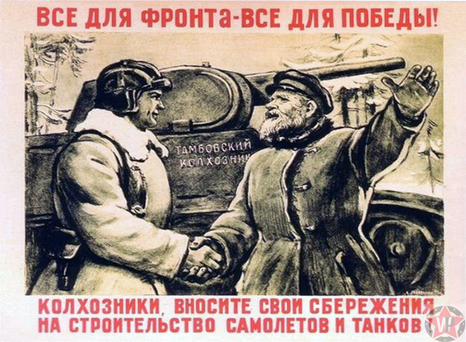
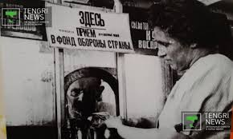
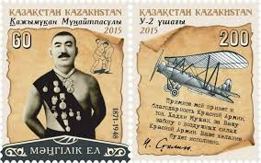
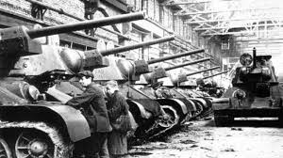
В республике существовало движение по сбору денег для строительства танков и самолетов.
Известный борец Хаджимукан Мунайтпасулы из личных сбережений сдал в фонд обороны 100 тыс. рублей.
В 1945г. Армия получила от казахстанских комсомольцев 45 новых танков

Slide 15
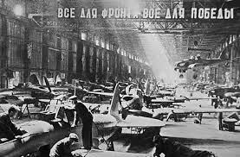
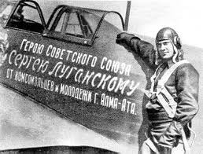
Всего за годы войны народ Казахстана на строительство боевой техники внес 480,3 млн.рублей
В 1942-1943гг. На средства населения строились еще 10 танковых колонн, несколько авиационных эскадрилий, торпедные катера и именные самолеты

Slide 16
Задание 1
1 Приведите понятия в соответствие:
1 | Тыл | А) линия развертывания боевых подразделений и их соприкосновения с противником в районе военных действий
2 | Фронт | Б) территория позади фронта, сзади боевой линии.
3 | Мобилизация | В) переход на военное положение вооруженных сил, гражданской обороны и народного хозяйства страны
4 | Арсенал | Г) вывоз населения, предприятий,учреждений, имущества и др. из местности, находящейся под угрозой неприятельского нападения или стихийного бедствия
5 | Эвакуация | Д) склад оружия и боеприпасов

Slide 17
Задание 2
«Казахстан был главной кузницей победы и арсеналом фронта».
Вы согласны с этим мнением? Докажите с помощью метода ПОПС.
Позиция (Я думаю….)
Объяснение (Потому что…)
Пример (Это я доказываю таким примером..)
Следствие (Это стало причиной…)

Slide 18
1.На уроке я работал активно/ пассивно____________
2.Своей работой на уроке я доволен/не доволен_________
3.Материал мне понятен/непонятен ______________________
4.Хочу узнать больше о ____________________________

